Slide 1
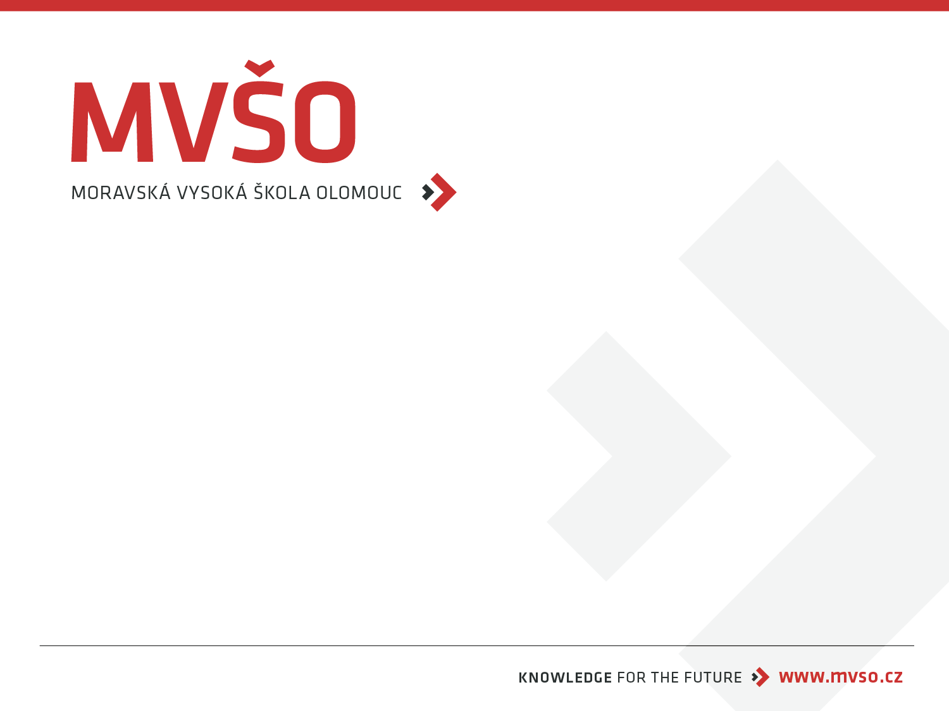
Manželské majetkové právo

Slide 2
Co je to manželství
Manželství je trvalý svazek muže a ženy a každý z manželů má povinnost přispívat na potřeby života rodiny a potřeby rodinné domácnosti podle svých osobních a majetkových poměrů, schopností a možností.

Slide 3
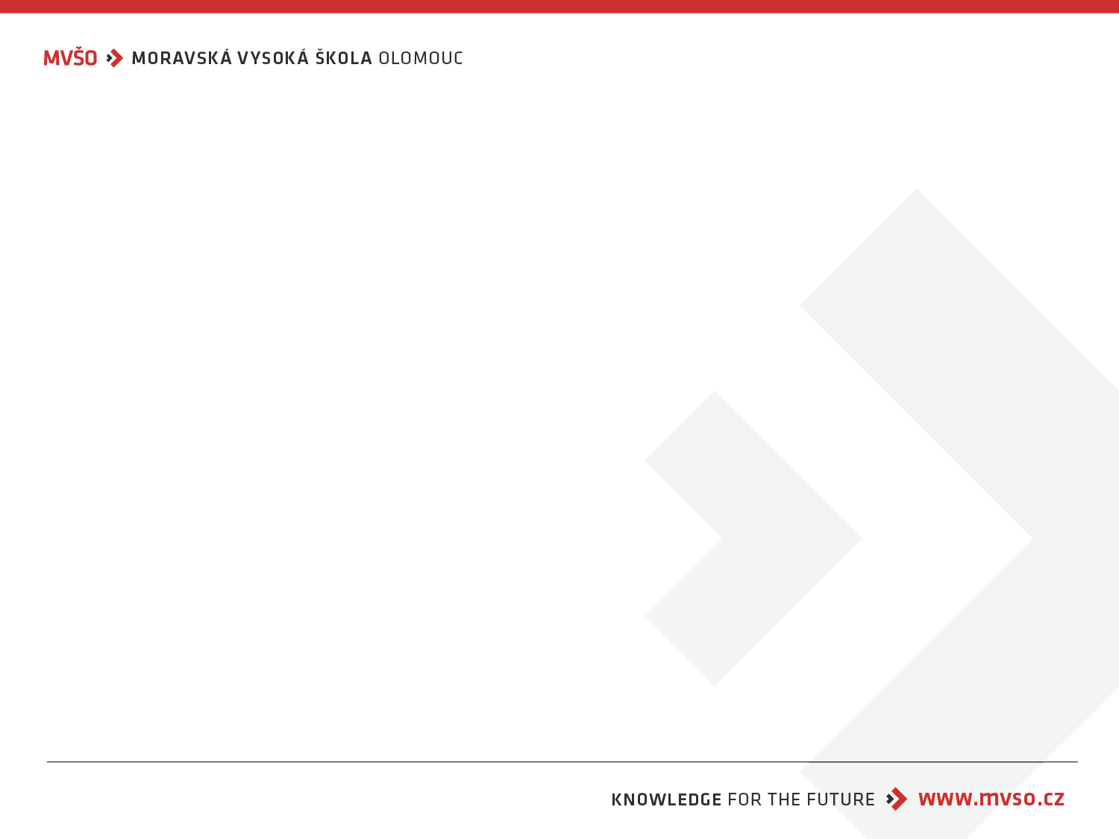
Manželské majetkové právo
Společné jmění manželů = to, co manželům náleží, má majetkovou hodnotu a není vyloučeno z právních poměrů, je součástí společného jmění manželů
  podléhá
    zákonnému režimu, nebo
    smluvenému režimu, anebo
    režimu založenému rozhodnutím soudu.

Slide 4
Zákonný režim
Součástí společného jmění je:
to, co nabyl jeden z manželů nebo oba manželé společně za trvání manželství, s výjimkou toho, co:
  a) slouží osobní potřebě jednoho z manželů,
  b) nabyl darem, děděním nebo odkazem jen jeden z manželů, ledaže dárce při darování nebo zůstavitel v pořízení pro případ smrti projevil jiný úmysl,
  c) nabyl jeden z manželů jako náhradu nemajetkové újmy na svých přirozených právech,
  d) nabyl jeden z manželů právním jednáním vztahujícím se k jeho výlučnému vlastnictví,
  e) nabyl jeden z manželů náhradou za poškození, zničení nebo ztrátu svého výhradního majetku.
zisk (tj. výnos po odečtení nákladů) z toho, co náleží výhradně jednomu z manželů.
podíl manžela v obchodní společnosti nebo družstvu
dluhy převzaté za trvání manželství, ledaže
  a) se týkají majetku, který náleží výhradně jednomu z manželů, a to v rozsahu, který přesahuje zisk z tohoto majetku, nebo
  b) je převzal jen jeden z manželů bez souhlasu druhého, aniž se přitom jednalo o obstarávání každodenních nebo běžných potřeb rodiny.

Slide 5
Správa jmění v zákonném režimu
Součásti společného jmění užívají, berou z nich plody a užitky, udržují je, nakládají s nimi, hospodaří s nimi a spravují je oba manželé nebo jeden z nich podle dohody.
Povinnosti a práva náleží oběma manželům společně a nerozdílně -> tj. solidárně
Z právních jednání jsou manželé zavázáni a oprávněni společně a nerozdílně.
V záležitostech týkajících se společného jmění, které nelze považovat za běžné, právně jednají manželé společně, nebo jedná jeden manžel se souhlasem druhého. Odmítá-li manžel dát souhlas bez vážného důvodu a v rozporu se zájmem manželů, rodiny nebo rodinné domácnosti, či není-li schopen vůli projevit, může druhý manžel navrhnout, aby souhlas manžela nahradil soud.

Slide 6
Smluvený
Snoubenci a manželé si mohou ujednat manželský majetkový režim odlišný od zákonného režimu, a to:
  v režimu oddělených jmění,
  v režimu vyhrazujícím vznik společného jmění ke dni zániku manželství,
  v režimu rozšíření nebo zúžení rozsahu společného jmění.
Smlouva vyžaduje formu veřejné listiny.
Smlouva může obsahovat jakékoli ujednání a týkat se jakékoli věci, ledaže to zákon zakazuje; může se týkat zejména rozsahu, obsahu, doby vzniku zákonného nebo jiného režimu společného jmění, jednotlivých věcí i jejich souborů.

Slide 7
Správa jmění v zákonném režimu
I v některých dalších výslovných případech se rovněž vyžaduje souhlas druhého manžela, např. má-li být součást společného jmění použita k podnikání jednoho z manželů nebo má-li být součást společného jmění použita k nabytí podílu v obchodní společnosti nebo družstvu.

Slide 8
Správa ve smluveném režimu
Smlouva obsahuje ujednání o tom, který manžel bude spravovat společné jmění nebo jeho součást a jakým způsobem.
Manžel, který spravuje všechno společné jmění, může právně jednat jen se souhlasem druhého manžela
a) při nakládání se společným jměním jako celkem,
b) při nakládání s obydlím, v němž je rodinná domácnost manželů, je-li toto obydlí součástí společného jmění, nebo které je obydlím jednoho z nich, anebo obydlím nezletilého dítěte, které nenabylo plné svéprávnosti a o něž manželé pečují, jakož i při ujednání trvalého zatížení nemovité věci, která je součástí společného jmění.

Slide 9
Režim založený rozhodnutím soudu
Je-li pro to závažný důvod, soud na návrh manžela společné jmění zruší nebo zúží jeho stávající rozsah.
Závažným důvodem je vždy skutečnost, že manželův věřitel požaduje zajištění své pohledávky v rozsahu přesahujícím hodnotu toho, co náleží výhradně tomuto manželu, že manžela lze považovat za marnotratného (manžel gambler), jakož i to, že manžel soustavně nebo opakovaně podstupuje nepřiměřená rizika.
Jako závažný důvod může být shledáno také to, že manžel začal podnikat nebo že se stal neomezeně ručícím společníkem právnické osoby.

Slide 10
Režim oddělených jmění
V režimu oddělených jmění smí manžel nakládat se svým majetkem bez souhlasu druhého manžela.

Slide 11
Ochrana třetích osob
Vznikl-li dluh jen jednoho z manželů za trvání společného jmění, může se věřitel při výkonu rozhodnutí uspokojit i z toho, co je ve společném jmění.
Vznikl-li dluh jen jednoho z manželů proti vůli druhého manžela, který nesouhlas projevil vůči věřiteli bez zbytečného odkladu poté, co se o dluhu dozvěděl, může být společné jmění postiženo jen do výše, již by představoval podíl dlužníka, kdyby bylo společné jmění zrušeno a vypořádáno

Slide 12
Děkuji za pozornost!

